Slide 1

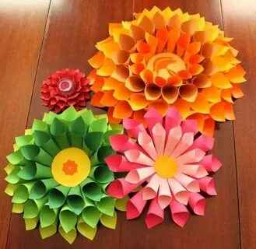
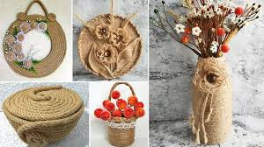

ГАУСО СО «КЦСОН города Каменска-Уральского»
Школа пожилого возраста по направлению «Творческая и прикладная деятельность»
Тема: море идей из джута
Руководитель: Специалист по социальной работе Бердникова С.А.

Slide 2
история
Впервые джут упоминается в священных Ведах, тогда индийское население носило преимущественно одежду из джутового волокна.
Широкое распространение джут получил в результате английской колонизации. На него обратили внимание сотрудники Ост-Индской компании и решили, что джутовое волокно отлично подойдёт для изготовления пеньки. Первые опыты по получению пряжи из джута были проведены в Шотландии в 1832 году.
В настоящее время из джутового волокна делают различные поделки: подставки под горячее, корзины и коробы, декоративные бутылки и банки, шкатулки, коврики и ковры. Для этого применяют разные техники, например: обмотку, макраме и филигрань.

Slide 3
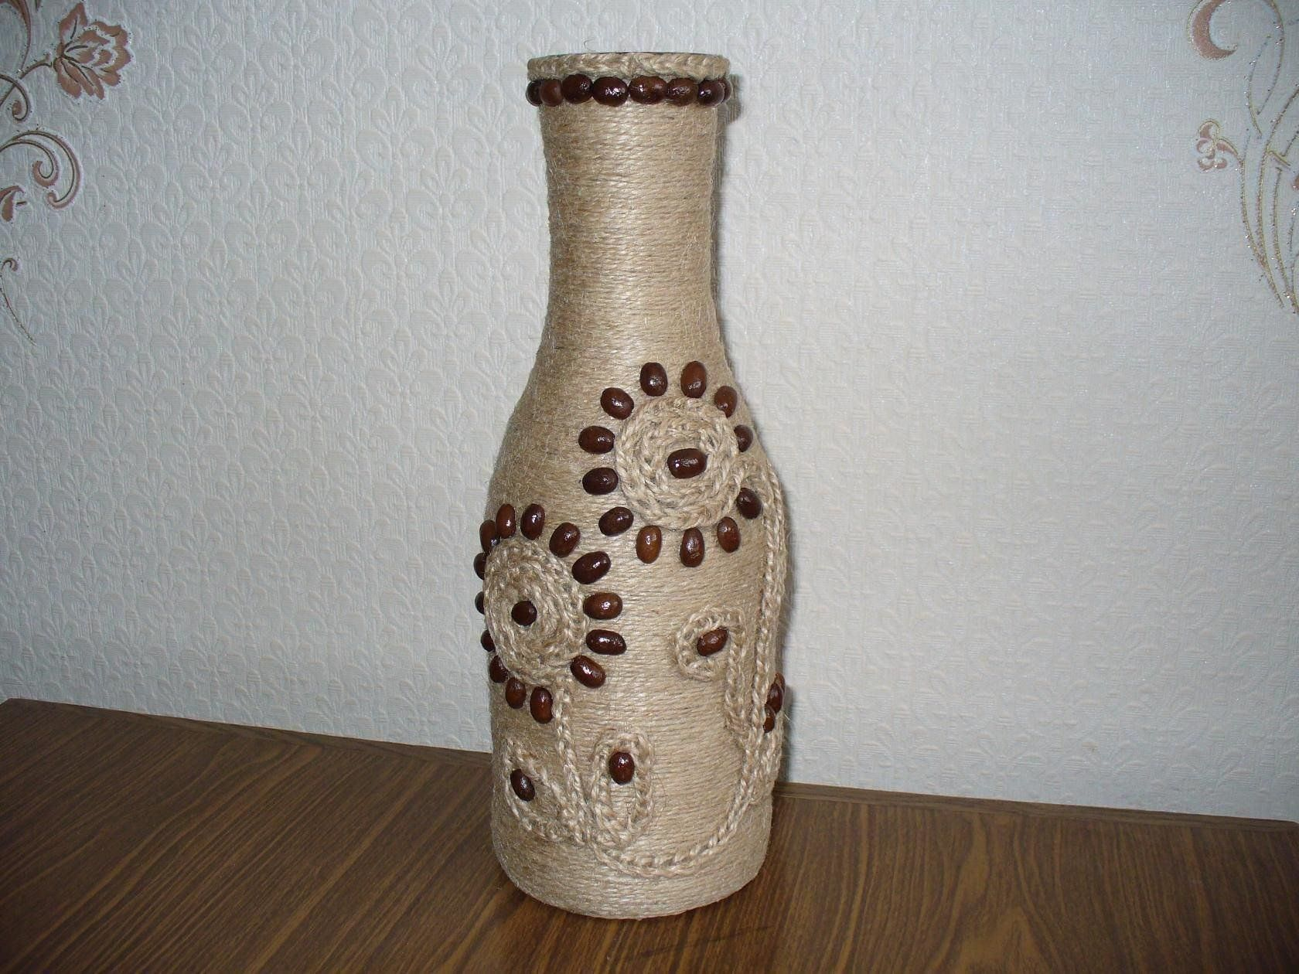
Ваза из джута
Материалы:
1.Ножницы
2.Джут
3.Клей
4. Бутылка

Slide 4
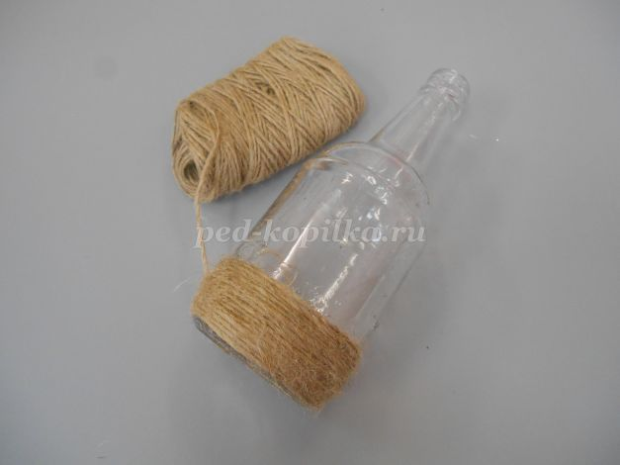
ЭТАПЫ ВЫПОЛНЕНИЯ РАБОТЫ
Декорируем бутылку шпагатом. Смазываем поверхность бутылки клеем и начинаем аккуратно, виток за витком обматывать ее. Стараемся, чтобы не было видно просветов. На этом этапе работы нужно проявить терпение и аккуратность.

Slide 5
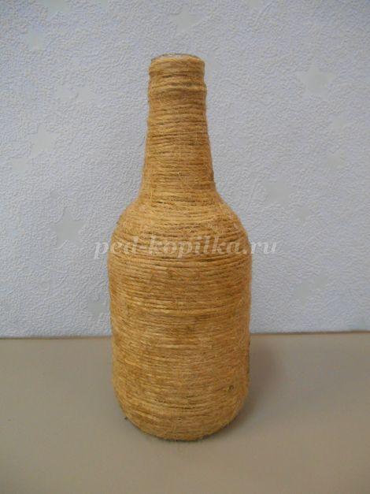
Горлышко или другие тонкие части
обматываются намного плотнее.
ВОТ ТАК должна выгля
деть декорированная
шпагатом бутылка.

Slide 6
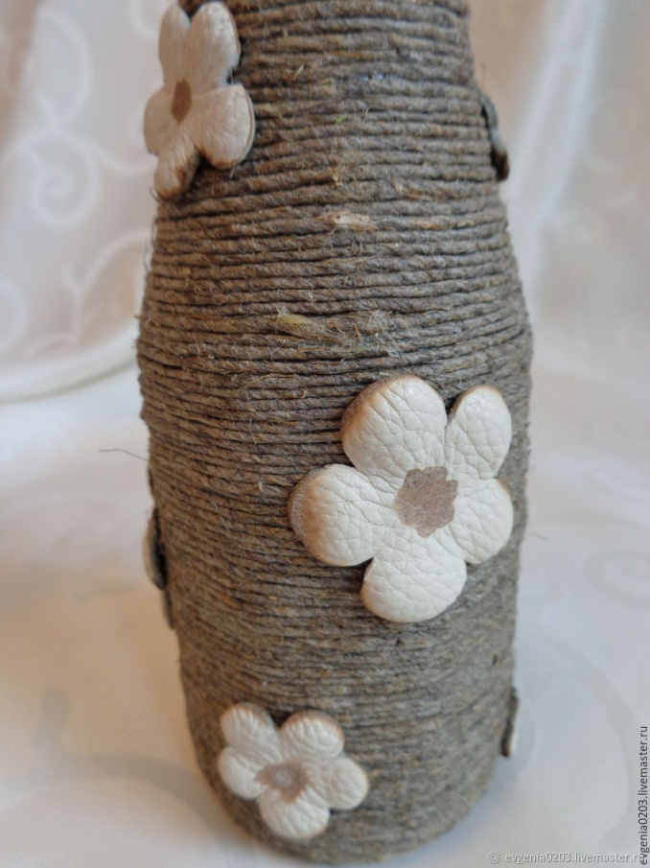
УКРАШЕНИЕ БУТЫЛКИ.
Для украшения бутылки можно использовать любые подручные материалы, которые обладают эстетичным видом и подходят для шпагата. Чаще всего мастера используют завитушки. Для этого берутся обычные нити шпагата, заворачиваются в несколько слоев и скручиваются в хаотичном порядке или образуют круг. Центральную часть полученных элементов желательно украсить какой-либо бусинкой или декоративным цветком, атласными ленточками или кружевом.

Slide 7
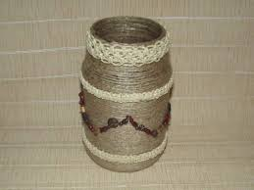
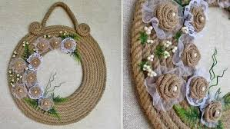
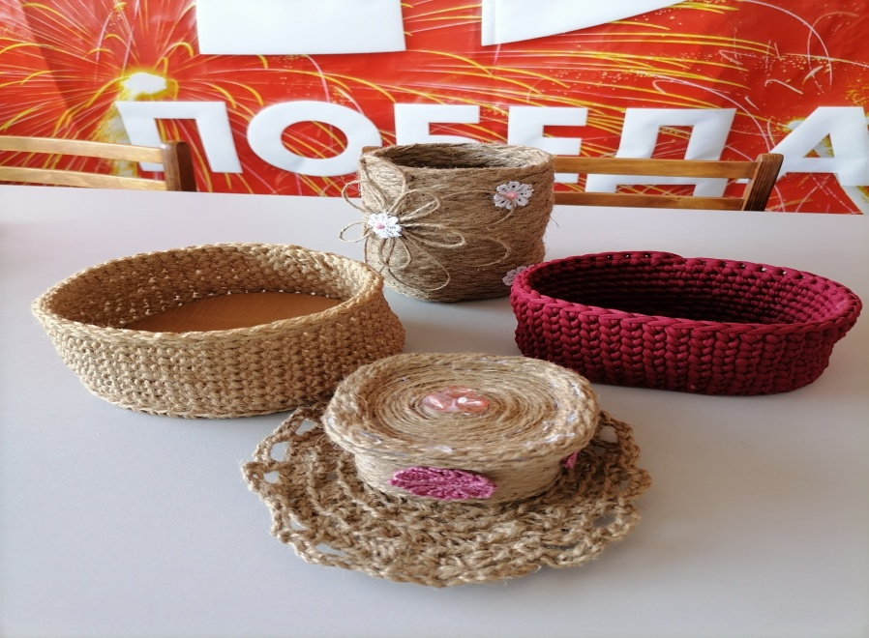
Другие виды Поделок из джута

Slide 8
Список использованных ресурсов:
https://infourok.ru/issledovatelskij-proekt-sekrety-dzhutovogo-rukodeliya-4408977.ht
mhttps://www.prodlenka.org/metodicheskie-razrabotki/540219-proektnaja-raboty-sekrety-dzhutovogo-rukodelil
https://www.livemaster.ru/topic/3103393-dzhutovye-istorii
https://yozhik-rf.ru/blog/detail/istoriya-dzhutovogo-volokna/

Slide 9
Спасибо за внимание!

